Slide 1
Повторительно-обобшающий урок «Основы молекулярно –кинетической теории»
«Физика за чашкой чая»
Физика-бир кесе шай үстінде.
Physics for a cup of tea.
Не раскрыв для себя видимых и невидимых тайн вселенной, Не объяснив всего себе, человеку не стать человеком. И бытие души такого человека тогда ничем не разнится от бытия иной твари.
Абай Кунанбаев

Slide 2
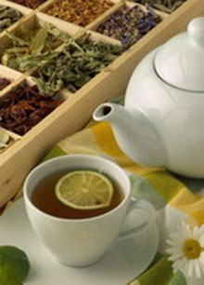
Цели урока:
образовательная:
добиваться усваивания учащимся газовых законов;
продолжить формировать умение применять газовые законы для объяснения процессов, протекающих в природе;
обобщить и систематизировать знания учеников о свойствах газов;
проверить умение решать задачи по данной теме, производить построение и анализ графиков при решении соответствующих задач;
продолжить формирование умений производить вычисления при решении задач.

Slide 3
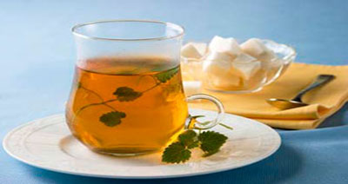
развивающая:
способствовать расширению знаний учащихся, предлагая задачи, непредусмотренные школьной программой;
способствовать развитию творческого мышления, предлагая тестовые нестандартные задания;
продолжить формирование умений переключаться с одного вида деятельности на другой при максимальном разнообразии видов деятельности;
продолжить формирование образовательных навыков: умений анализировать, сравнивать, обобщать;
способствовать развитию познавательной активности учащихся.

Slide 4
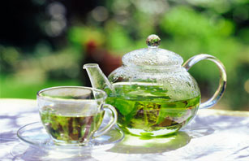
воспитательная:
продолжить формирование умений работать самостоятельно и в группе;
показать связь предмета с реальной действительностью;
сформировать убеждение о единстве законов живой и неживой природы;
содействовать экологическому воспитанию учащихся;
продолжить формировать интерес к физике.

Slide 5
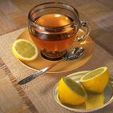
Оборудование: раздаточный материал (карточки-задания с количественными и графическими задачами, тесты, светофорчики), компьютер, мультимедийный проектор.
Оформление доски: графики изопроцессов.

Slide 6
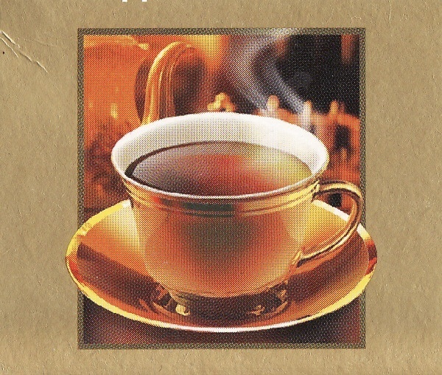
Вид урока: Театрализованный урок -игра.
Метод обучения: Частично – поисковый, словесный, практический, наглядной.
Форма обучения: Индивидуальная, фронтальная, групповая, совместная деятельность, применения компьютерной технологии и интерактивной доски.

Slide 7
«Физика за чашкой чая»
Друзья мои! Я очень рад Войти в приветливый ваш класс. И для меня уже награда Вниманье ваших умных глаз. Я знаю: каждый в классе гений. Но без труда талант не в прок. Скрестите шпаги ваших мнений, Мы вместе проведем урок! Мои соавторы и судьи, Оценкой Вас не накажу. За странный слог не обессудьте, А дальше прозой я скажу.

Slide 8
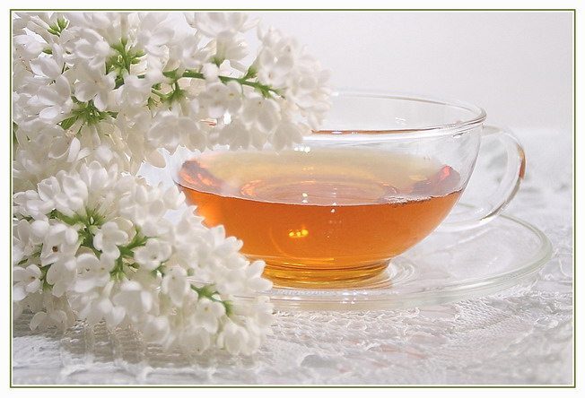
Этапы урока
1.Разминка
2.Физика чая
3.Вопросы 1-тура.
4.Вопросы командам.
5.Они были первыми.
6.Знаеш ли ты графики.
7.Заполни таблицу.
8.Набирай балы.
9.Реши задачи.
10.Решай и поднимайся по лесенке.

Slide 9
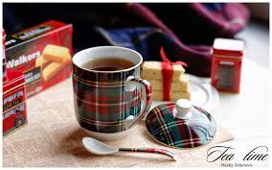
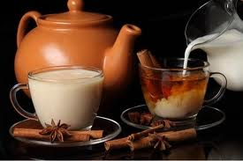
Английском способе чаепития

Slide 10
Англичане - одна из самых чаепотребляющих наций в мире. Именно в Англии столь очевидно предпочтение чая перед кофе. Англичане пьют черные чаи, в основном южноазиатские - на 50% индийские и на 30% цейлонские, а также схожие с ними восточноафриканские (около 10%), и лишь небольшое число людей в Великобритании употребляет китайский чай, в том числе и оолонг. Культ чая господствует почти в каждой английской семье, и до сих пор чаепитие составляет одну из характернейших национальных традиций англичан. Вот почему с полным правом можно говорить об английском способе чаепития, тем более что он выработан применительно к резким, высокоэкстрактивным южноазиатским чаям. Предварительно подогревают сухой чайник. Затем в него насыпают чай из расчета 1 чайная ложка на чашку воды плюс 1 чайная ложка «на чайник». Чайник тотчас же заливают кипятком (дважды) и настаивают 5 мин. Пока напиток настаивается, в сильно разогретые чашки разливают согретое (но не кипяченое) молоко (до трети чашки, по вкусу) и только после этого в молоко наливают чай, но ни в коем случае не наоборот. Англичане очень строго придерживаются этого правила. Англичане пьют чай в строго определенные часы: утром за завтраком, во время ленча и в «файв о'клок» (17.00).

Slide 11
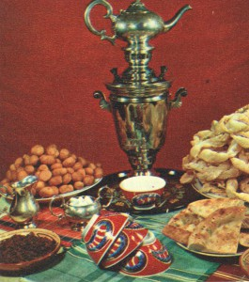
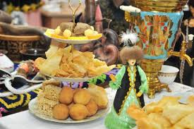
Чай по-казахски

Slide 12
Дастархан – это праздничный казахский стол. Богаты и красочны казахские застолья. Особое место на казахском достархане занимает чай, который снимает усталость, поднимает настроение, а утром быстро прогоняет остатки сна, бодрит и утоляет жажду. Казахская пословица о чае гласит: "Первый глоток – увлажняет губы, второй – заставляет забыть одиночество, третий – исследует внутренность, четвертый – отодвигает горе, после пятого – готов поспорить с богатырем и... выпить чая еще". У казахов чай наливают по обычаю девушки и невестки. Гости уже за чаем узнают о сноровке хозяек. Невестки впервые дни, как правило, держат своеобразный экзамен. Собравшиеся на свадьбу почтенные люди по традиции пьют чай из рук невестки, а любители чаёвничать остаются даже после свадьбы именно для этого. Бывает, что невестке приходится обслуживать не один десяток гостей. Трудно мастерски разливать чай небольшими порциями, не оставляя на краях пиалы чаинок, и подавать каждому его пиалу, не перепутав их, когда за каждым движением следят много глаз.... Утоливши жажду, гость по-своему дает это знать, невестка обязательно должна заметить это и предложить так называемый СЫК-АЯК – пиалу почета. Этот обычай – прямое свидетельство самобытного искусства приема и обслуживания гостей.

Slide 13
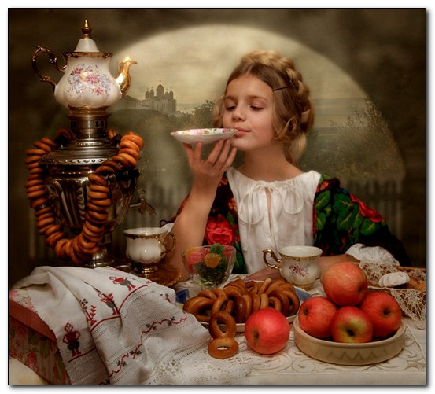
Чай «По-русски»

Slide 14
В прогретый чайник засыпьте чай, залейте его кипятком, оставьте на 5 минут настояться. Каждый по желанию наливает себе заварку, добавляет кипяток, молоко, сливки, сок лимона. Чай «По-русски» принято пить вприкуску. Кроме сахара к чаю подавайте засахаренные фрукты или варень
Самовар, питьё из блюдец, стакан в серебряном подстаканнике – это всего лишь внешние черты, доступные нам по описаниям классиков и по картинам известных художников прошлого. Следует отделить техническую сторону приготовления от внутренней, душевной сути чаепития по-русски. Чай в России с давних пор был поводом для долгой неторопливой и добродушной беседы, способом примирения и решения деловых вопросов.
Главное в русском чаепитии (кроме чая) – это общение. Много чая, угощений и приятная компания – вот составные части чая по-русски. Современное русское застолье часто стоит из двух частей: еда и алкоголь, и чай со сладостями. Так вот, чаще именно в чайной (а не в алкогольной) части ведутся разговоры, гости предаются приятным воспоминаниям, и возникают интересные идеи.

Slide 15
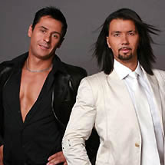
«Чай вдвоем»

Slide 16
1. Что называется идеальным газом?
2.Что называется броуновским движением?
3. В чем причина броуновского движения?
4. Какие утверждения лежат в основе МКТ?
5. Как давление газа зависит от плотности?
6. Как объяснить увеличение длины проволоки при нагревании?
7. Молекулы находятся в движении. Почему твердые тела не распадаются?
8. Какой газ ближе к идеальному: у поверхности Земли или в верхних слоях атмосферы? Почему?
9. Почему из осколков разбитого стакана невозможно собрать целый стакан?
10. Почему жидкости трудносжимаемы?
11.Что же такое давление газа?
12.Какие макропараметры характеризуют состояние газа?

Slide 17
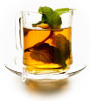
Что является объектом изучения
МКТ?
Идеальный газ.
Идеальный газ – это газ, в котором взаимодействием между
молекулами можно пренебречь.
Какие три термодинамических параметра используют
для того, чтобы описать состояние идеального газа?
Давление, объем и температура.
Какое уравнение связывает между собой
все три термодинамических параметра?
Уравнение состояния
идеального газа.

Slide 18
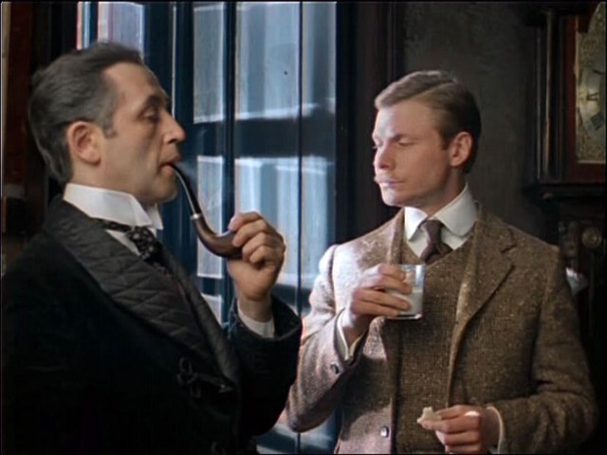
У нас гости.

Slide 19
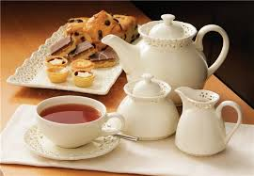
Чай, Чай, Выручай!
Пьем чай! Назовите способы позволяющие остудить чай.
Помешать Перелить Вылить в блюдце Ложку опустить Положить лед Подуть на поверхность

Slide 20
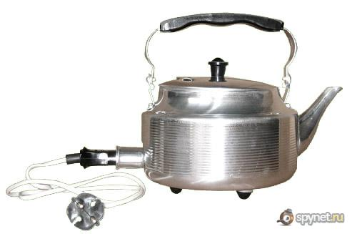
• Обратите внимание на заварочный чайник. В его крышке сдела­на небольшая дырочка. Зачем?
(Ответ. В чайник наливают горячую воду; она испаряется. Если в крышке чайника нет дырочки, то между крышкой и слоем воды скапливается пар и образуется повышенное давление, под влияни­ем которого вода будет выливаться из носика.)

Slide 21
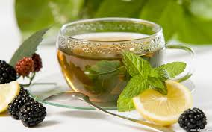
1. Вопросы для первого тура
Расположите частицы по мере возрастания сложности их строения.
1. Молекула. 2. Ядро атома.
3. Атом. 4. Электрон.

Slide 22
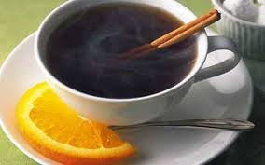
2. Вопросы для первого тура
Расставьте эти утверждения в том порядке, в каком они даны в вашем учебнике:
1. Молекулы вещества взаимодействуют друг с другом.
2. Вещества состоят из молекул.
3. Молекулы всех тел движутся непрерывно.

Slide 23
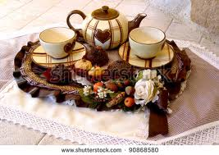
3. Вопросы для первого тура
Расположите физические постоянные в порядке возрастания их числового значения
1.R = 8,31 Дж/ (моль • К). 2. N_{A} = 6 • 10²³ 1/моль. 3.k= 1, 38 • 10-²³ Дж/К. 4.е = 1,6 •10 ⁻¹⁹ Кл.

Slide 24
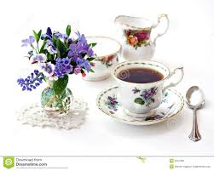
4. Вопросы для первого тура
Поставьте фамилии ученых, внесших вклад в развитие МКТ, в той последовательности, в какой вы знакомились с их открытиями на уроках физики.
1.Менделеев Д. 2. Р. Броун.
М. Ломоносов. 4. А. Авогадро.

Slide 25
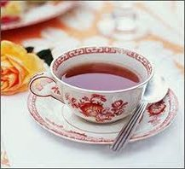
Переведите единицы измерений в систему СИ.
20кДж= 45мг= 0.7МДж= 100мН= 25мкА= 10кВ= 650нм= 320пКл= 0.05мВ= 800МДж= 0.1кН= 300мкА= 90мкА= 0.08МДж= 45пКл=

Slide 26
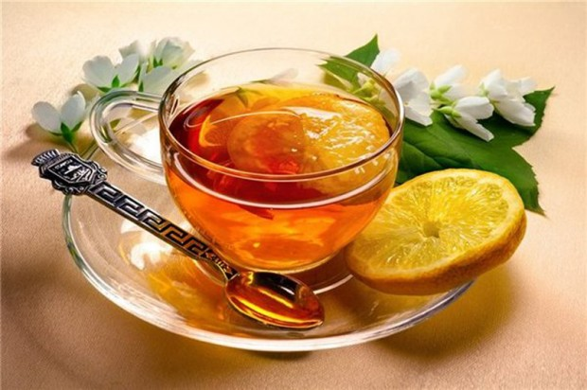
1.Каков физический смысл постоянной Авогадро?
2. Каков физический смысл постоянная Больцмана?
3.Укажите физический смысл универсальной газовой постоянной R…

Slide 27
VI. Работа со светофорчиком
А теперь прежде чем перейти к решению графических задач, поработаем со светофором.
Красный – изотермический процесс; Желтый – изобарный процесс; Зеленый – изохорный процесс.

Slide 28
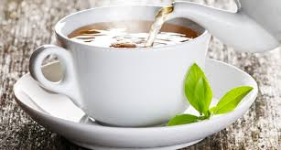
Приведите примеры:
микротел и макротел
явлений, доказывающих, что тела состоят из частиц
явлений, доказывающих, что частицы непрерывно и хаотично движутся
4.явлений, доказывающих, что частицы взаимодействуют (притягиваются и отталкиваются).

Slide 29
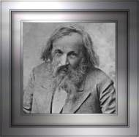
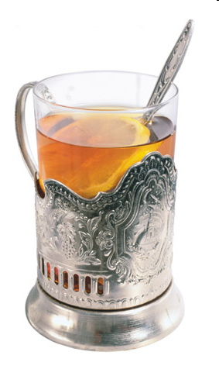
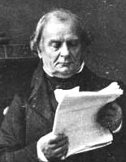
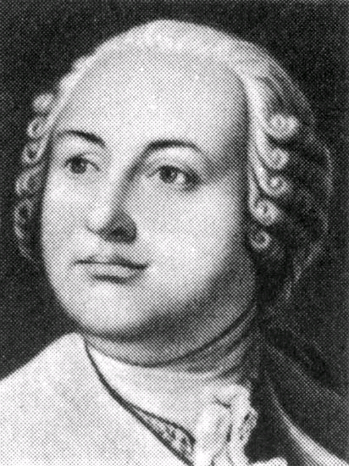
Они были первыми.

Slide 30
4. Какое примерно значение температуры по шкале Цельсия соответствует температуре по абсолютной шкале?
А) 127° С;
Б) – 73° С;
В) + 73° С;
Г) + 473° С.
Д)
Е)

Slide 31
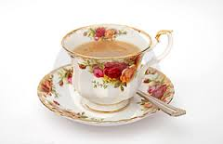
Вопросы команде «Английский чай»:
Тело, состоящее из огромного числа частиц, называют...
Процесс изменения состояния идеального газа при Р константа называют...
Температура – это мера...
Диффузия доказывает, что...
Закон Бойля-Мариотта гласит...

Slide 32
Вопросы команде «Чай по казахский»:
В молях измеряют...
Хаотическое движение огромного числа частиц называют...
Предельную температуру, при которой давление газа при фиксированном объёме обращается в нуль, называет...
Процесс изменения состояния идеального газа при Т константа называют...
Закон Гей-Люссака гласит...

Slide 33
Вопросы команде «Чай по русский»:
Газ, взаимодействие между молекулами которого пренебрежимо мало, называют...
Движение взвешенных в газе или жидкости частиц называют...
Температура характеризует состояние...
Количественную зависимость между двумя параметрами газа при фиксированном значении третьего называют...
Закон Шарля гласит...

Slide 34
Запишите физические величины и их единицы измерения.
Название | Обозначение | Единицы измерения
Масса вещества
Масса молекулы
Число молекул
Молярная масса
Количество вещества
Концентрация
Давление
Ср. кинетическая энергия
Объем
Абсолютная температура
Плотность

Slide 35
Основные положения МКТ
Основное уравнение МКТ :
Изопроцессы
Уравнение Менделеева - Клапейрона:
10
20
30
40
50
10
20
40
50
30
20
30
40
50
10
300
20
10
30
40
50

Slide 36
1. Как изменится давление идеального газа при увеличении концентрации его молекул в 3 раза, если средняя квадратичная скорость молекул останется неизменной?
А) увеличится в 2 раза;
Б) останется неизменным; В) увеличится в 3 раза;
Г) уменьшится в 3 раза.

Slide 37
Как изменится давление газа на стенки сосуда, если: масса молекулы увеличится в 3 раза
концентрация молекул уменьшится в 4 раза
скорость движения молекул увеличится в 2 раза
А) уменьшится в 4 раза;
Б) уменьшится в 2 раза;
В) останется неизменным;
Г) увеличится в 3 раза.

Slide 38
Блиц вопрос
1.Изменится ли давление на стенки сосуда, если молекулы гелия заменить молекулами аргона? Ответ обоснуйте. Средние квадратические скорости движения молекул газов счи­тать одинаковыми.
2.Какие физические параметры у двух тел обязательно должны быть разными для того, чтобы эти тела не находились в тепловом равновесии?
3. Почему запах только что пролитых духов обнаруживается в другом конце комнаты только через несколько минут, хотя скорость движения молекул при комнатной температуре составляет несколько сотен метров?

Slide 39
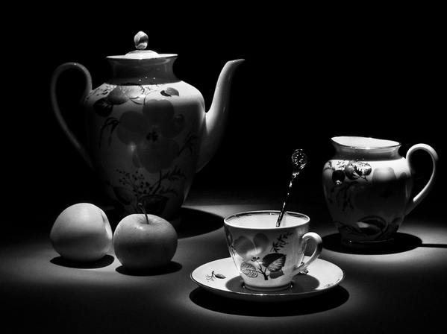
В сосуде находится 2 моль гелия. Сколько примерно атомов гелия в сосуде?

Slide 40
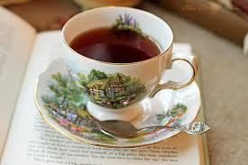
«Тайны чёрного ящика».
По подсказкам нужно узнать, что в чёрном ящике?
1 подсказка
Об этом веществе Леонардо да Винчи сказал: “Оно может быть целительным, отравляющим, серным, соленым, алым, мрачным, яростным, сердитым, красным, желтым, зеленым, жирным, тощим. Все зависит от тех мест, где оно находится”.
О каком веществе сказано так много?

Slide 41
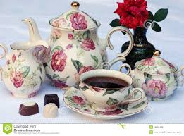
В четырех одинаковых сосудах соответственно находятся кислород, азот, гелий и водород.
Температуры и массы газов одинаковы. В каком сосуде будет наименьшее давление?

Slide 42
Чем отличается траектория движения молекулы в воздухе от траектории её движения в вакууме?

Slide 43
Игра «График, я тебя знаю!»
- Назовите процессы 1-2, 2-3, 3-1.
V
2
1
3
0
T

Slide 44
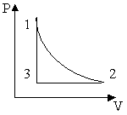
Игра «График, я тебя знаю!»
- Назовите процессы 1-2, 2-3, 3-1.

Slide 45
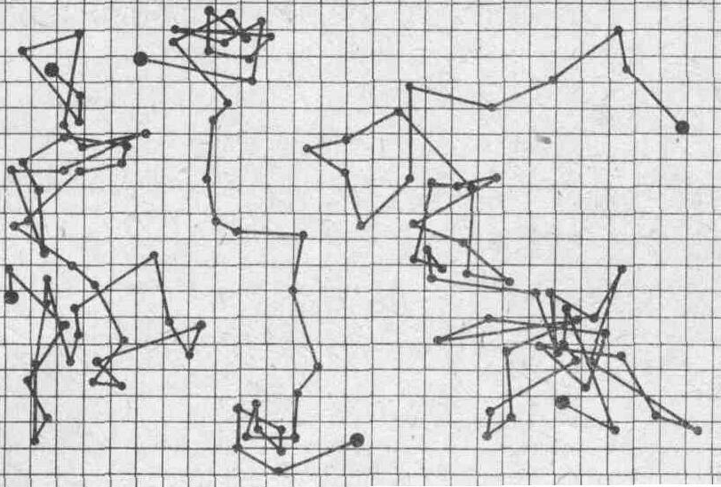
Что изображены на рисунках?
1
2

Slide 46
Игра «График, я тебя знаю!»
- Назовите процессы 1-2, 2-3, 3-1.
p
2
1
3
0
T

Slide 47
• А сейчас — вопрос о печенье. Возьмите печенье разломите. Печенье легко разломить, но не­возможно соединить куски. Почему?
(Ответ. Когда печенье ломаем, то нарушаем молекулярные свя­зи. При соединении не удается сблизить куски на такое расстояние, чтобы начали проявляться силы молекулярного притяжения.)

Slide 48
Поршень перемещается вправо (сжатие)
Как изменятся параметры газа: А. Давление Б. Количество частиц В. Скорость частиц
1. Увеличится
2. Уменьшится
3. Не изменится

Slide 49
Поршень перемещается влево (разрежение)
Как изменятся параметры газа: А. Концентрация Б. Плотность газа В. Энергия частиц
1. Увеличится
2. Уменьшится
3. Не изменится

Slide 50
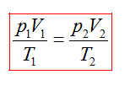
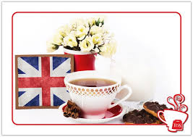
Это уравнение, связывающее все три параметра …

Slide 51
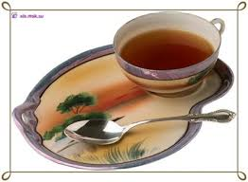
Найди ошибки.
1.Процесс изменения состояния термодинамической системы макроскопических тел при постоянном объеме называют изотермическим.
_{2.}
3.При повышении температуры скорость
движения молекул уменьшается, число ударов молекул о стенки сосуда увеличивается, и, следовательно, давление уменьшается

Slide 52
Количество вещества находится по формуле:

Slide 53
Масса тела находится по формуле:

Slide 54
Концентрация молекул находится по формуле:

Slide 55
Основное уравнение МКТ:

Slide 56
Уравнение Менделеева - Клапейрона:

Slide 57
Формулы: назвать неизвестную физическую величину и саму формулу.

Slide 58
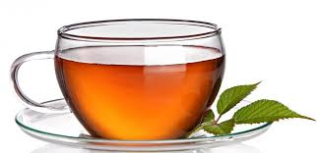
Какая из формул описывает закон?
A. P V = const
Б.
P
T
= const
В. V Т= const
Г.
= const
V/T
Бойля-Мариотта?
Гей-Люссака?
Шарля?

Slide 59
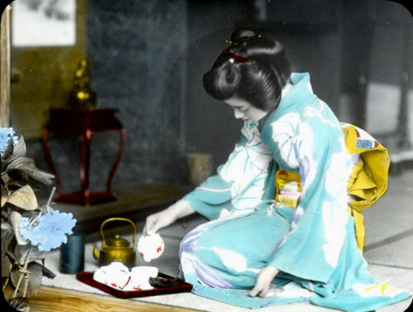
3. Какой объем займет газ при 77ºС, если при 27ºС его объем был 6 л.

Slide 60
Заполнить таблицу газовых законов. (На интерактивной доске)
Процесс | Автор закона | Математическое выражение закона | График изменения макроскопических параметров. | Постоянный параметр

Slide 61
Пусть кипит работа,
Кипит соревнование.
Успех решает не судьба
Успех решают знания!

Slide 62
Задание 1 Используя уравнение состояния идеального газа, вычислите по четырем параметрам, представленным в таблице, пятый, неизвестный параметр
Номер варианта | m ,кг | М,кг/моль | P, Па | V,м³ | Т, К
1 вариант | 8 | 4*10⁻³ | 2*10⁵ | 16,6 | ?
2 вариант | 0,02 | 2*10⁻³ | 8,3*10⁵ | ? | 200
3 вариант | 64 | 32*10⁻³ | ? | 24,9 | 300
4 вариант | 7 | ? | 10⁵ | 8,3 | 400
5 вариант | ? | 44*10⁻³ | 10⁷ | 0,0249 | 300

Slide 63
Конкурс «полиглот»
Слова на русском языке | Слова на казахском языке | Слова на английский языке
давление
температура
объём
Изобарный процесс
Изохорный процесс
Изотермический процесс
молекула

Slide 64
Попробуй реши
1
2
3

Slide 65
Задачи.
1) Какой объем занимают 3кмоль газа при давлении 1МПа и температуре 100С?
2)Сколько весит воздух, занимающий объем 150л при температуре 288К и давлении 150кПа?
3)Какое количество вещества содержится в газе, если при давлении 200кПа и температуре 240К его объем равен 40л?

Slide 66
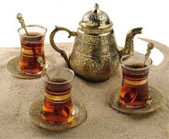
Задача №1
Какой объем занимают 3кмоль газа при давлении 1МПа и температуре 100С?

Slide 67
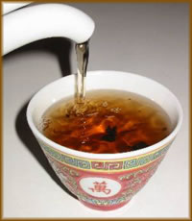
Задача №2
Сколько весит воздух, занимающий объем 150л при температуре 288К и давлении 150кПа?

Slide 68
Задача №3
Какое количество вещества содержится в газе, если при давлении 200кПа и температуре 240К его объем равен 40л?

Slide 69
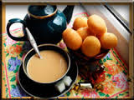
Можно плыть по реке,
И парить в облаках,
И шагать по земле,
Увязая в песках.
Но сгущается пар,
Застывает река
И твердейшая бронза
Порою мягка.
Птица в небе парит,
и в песок упадет,
И травой прорастет –
Рассуждал Демокрит.
Видно чем-то похожа
На камень вода.
И в далеком родстве
Светлячок и звезда.
Что все это роднит:
Облака и гранит,
Сложен мир. «Сложен мир из мельчайших частиц»-
Так считал древний грек Демокрит.

Slide 70
Чайный гороскоп
Козерог любимым чаем у них является земляничный. Однако это не означает, что Козероги однолюбы в чайных делах. К своему предпочитаемому аромату — земляничному — они не против добавить ароматы шиповника, лимона, апельсина, грейпфрута и яблок, а также розы и гибискуса. Полезнее всего для них чай с мелиссой и черникой
Водолей предпочитает чаи с ароматами цитрусовых, наибольшую выгоду получают от травяных напитков.
Рыбы — настоящие ценители прекрасного, поэтому их любимый чай — малиновый, в который для вкуса можно добавить свежие экзотические фрукты, например, ананас. Чаи из сбора трав: цветы ромашки и корень горечавки, прекрасно дополняют их жизнь
Овен В их рационе по возможности должен преобладать чай с добавлением ароматного жасмина. Для снятия нервного напряжения им полезен следующий чай: корень дудника, корень валерианы и тимьян (чабрец)

Slide 71
Телец им по вкусу придется лимонный чай с плодами цитрусовых. Одна из их слабостей — стремление угодить собственному желудку, поэтому системе пищеварения незаменимым помощником может стать следующий чайный сбор: Майоран, анис, розмарин, цветы липы, тимьян
Близнецы чай им больше подходит из смеси фруктовых ароматов, где должен преобладать персиковый. Цветы огуречника и мелиссы хорошо успокаивает их
Ракам рекомендуется ежевичный чай, который, как известно, источает «домашний» аромат. Усилить его можно с помощью нескольких капель рома.
Лев Если они попробуют чай из экзотических плодов шеримойи и куйтте, то останутся приверженцами этого напитка навсегда. Улучшить самочувствие позволит общеукрепляющий чай: анис, мелисса, цветы липы, ромашка

Slide 72
Дева Любимым чаем для них может стать абрикосовый — именно этот фрукт держит пальму первенства по количеству ценных для здоровья микроэлементов. Для них наиболее приемлем чай, позволяющий снять напряжение и благоприятно воздействующий на желудочно-кишечный тракт: майоран, мята, шалфей, лаванда
Весы Им по вкусу фруктово-ягодные чаи, включающие как хорошо знакомые апельсины, крыжовник, ананас, так и экзотические гуаву и маракуйю. Им можно порекомендовать чай из мальвы и фиалки трехцветной, взятых в равных пропорциях
Скорпион Им больше подходит ароматный чернично-смородиновый чай, чай из смеси: кора крушины, корень стальника, сумочник, тысячелистник
Стрелец По вкусу должен быть чай с ароматом розы, достаточно эффективный напиток: корень ясеня, пажитник, фиалка трехцветная

Slide 73
Рефлексия:
Незаконченное предложение.
(Необходимо продолжить фразу)
Мне понравилось на уроке то, что…
На уроке меня порадовало…
Я удовлетворён своей работой, потому что…
Мне хотелось бы порекомендовать…
Если бы я был учителем, то …

Slide 74
Thank you for your active participation.
Үздік қатысқаныңыз үшін алғыс бідіремін.
Благодарю вас ребята за активное участие.

Slide 75
На этой ноте нам хотелось бы закончить урок и поблагодарить вас ребята за активное участие.
А завершить урок хотелось бы словами Д.И. Менделеева, обращенными к нам:
«Посев научный взойдет для жатвы народной!»

Slide 76
Домашнее задание: повторить 5-главу.Упр.10(4,5,6)
Спасибо за внимание!

Slide 77
Номер варианта | m ,кг | М,кг/моль | P, Па | V,м³ | Т, К
1вариант |  |  |  |  | 200
2вариант |  |  |  | 2
3вариант |  |  | 2*10⁵
4вариант |  | 0,028
5вариант | 4,4

